Slide 1
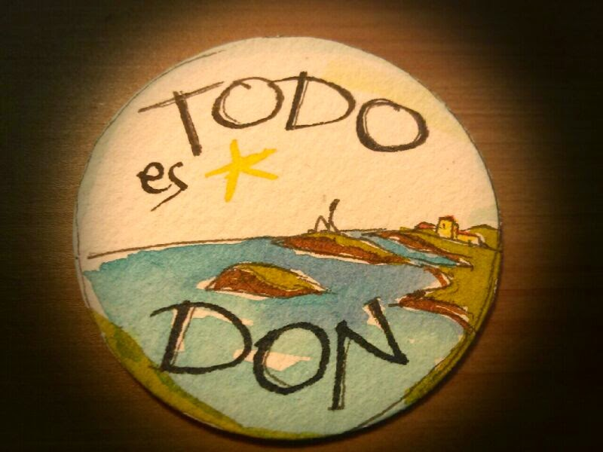
Porque...
1er
Encuentro Arquidiocesano de Corresponsabilidad
8 de septiembre 2018 / Parroquia Ntra. Señora de la Piedad Isla Verde, Carolina, 00979
Arquidiócesis
de San Juan

Slide 2
Programa del día
7:30 Registro y compartir
8:00 ¡Formando equipo!
Bienvenida, objetivos y presentación de participantes
8:30 Déjame contarte!
Relatos de experiencias de las parroquias Espíritu Santo, Levittown y Maria Madre de la Misericordia en Guaynabo
10:00 ¡Así comienza todo!
Espiritualidad y pilares de la corresponsabilidad
11:30 ¡Manos a la obra!
Cómo implementar la corresponsabilidad en la parroquia y CARCO como recurso
12:30 Cierre y despedida

Slide 3
Objetivos
Conocer la historia de la corresponsabilidad adoptada
Relatos de experiencias de las parroquias Espíritu Santo, Levittown y Maria Madre de la Misericordia en Guaynabo
Conocer la espiritualidad y fundamentos de este modo de vida
Espiritualidad y pilares de la corresponsabilidad
Ilustrar el proceso de como integrar la corresponsabilidad en las parroquias
Cómo implementar la corresponsabilidad en la parroquia y CARCO como recurso
Dar a conocer como CARCO puede ayudar en este camino

Slide 4
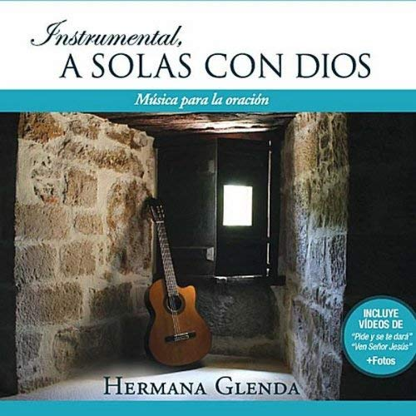
¡Comenzamos en breve!
Estas escuchando a…

Slide 5
Porque...
Déjame contarte…
Parroquia del Espíritu Santo
Levittown
1er Encuentro Arquidiocesano de Corresponsabilidad
8 de septiembre 2018 / Parroquia Ntra. Señora de la Piedad Isla Verde, Carolina, 00979
Arquidiócesis
de San Juan

Slide 6
Objetivo
Compartir las vivencias en
el proceso de implantación de la corresponsabilidad en nuestra
parroquia.

Slide 7
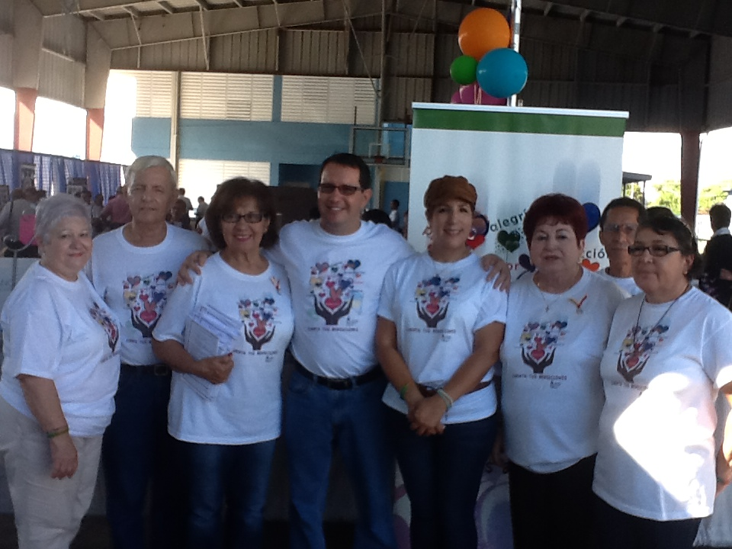
La historia comienza
2005
Iniciativa de un párroco
Equipo de corresponsabilidad

Slide 8
Primer Pilar : Formación
Inicial – se convocó a toda la feligresía a talleres
para aprender sobre la espiritualidad, sus bases
bíblicas y sus elementos.
Asistieron sobre 200 fieles.
Homilias, Retiros y Encuentros
Periódicamente se refuerza con temas a grupos
específicos o a la feligresía en general.**(EE)

Slide 9
Segundo Pilar: Oración
Talleres de Oración y Vida
Se inicia rezo del Rosario y de la correponsabilidad
Capilla de Adoración e inicio grupo de Adoradores
Jueves Eucarísticos
Via crucis de corresponsabilidad
Grupos de oración en la comunidad

Slide 10
Tercer Pilar: Acogida
Ministerio Maranathá
Desarrollo de la naturaleza, roles y funciones
Reclutamiento / Adiestramiento
Misa de envio

Slide 11
Cuarto Pilar: Servicio
Cambio de concepto “voluntario” a “lider servicial”en ministerios de servicio vigentes.
Desarrollo del ministerio Amigos a tu puerta

Slide 12
Otras actividades…
Plan estratégico
Colaborar con líderes de grupos / ministerios para afinar misión, objetivos y funciones.
Ferias de corresponsabilidad
Día del vecino
Celebrar y agradecer logros de los servidores.

Slide 13
Situación presente…
Frutos tangibles (luego de 13 años)
Los fieles se conocen más
Disposición para entregar TTT a los diversos grupos / ministerios
Nuevos grupos / ministerios
↑ Compromiso de ofrendar
Integración de la espiritualidad en actividades de religiosidad popular.
Continuidad a pesar de cambio de párrocos.**

Slide 14
¿Qué nos queda por hacer?
↑ número de servidores
Incentivar actitud de acogida en cada feligrés
↑ discernimiento para explorar y entregar TTT…asumir compromiso bautismal, a través de oración y formación.
Actualizar el plan estratégico.

Slide 15
Nuestro parroquia… Parroquia del Espíritu Santo Levittown
¿Cómo_es_la_vida_en_una_comunidad_corresponsable_1080p?.mp4
…para descargar el video, regresa a nuestra pagina!

Slide 16
Porque...
Déjame contarte…
Maria Madre de la Misericordia
1er Encuentro Arquidiocesano de Corresponsabilidad
8 de septiembre 2018 / Parroquia Ntra. Señora de la Piedad Isla Verde, Carolina, 00979
Arquidiócesis
de San Juan

Slide 17
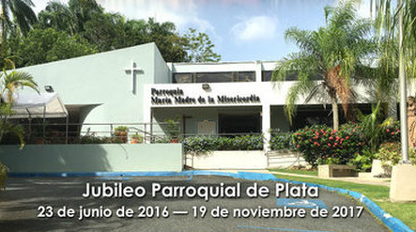
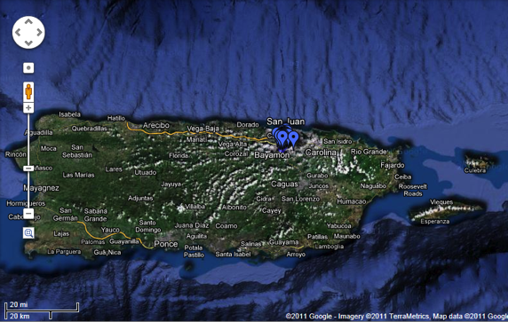
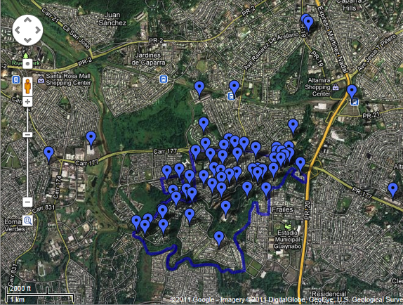
La Parroquia María Madre de la Misericordia
Breve historia
La Eucaristía se celebra:
diariamente en una capilla de madera
dominicalmente en el cercano Colegio Marista
En 1989 un grupo “in-solidum” dirige la cuasi parroquia, María Madre de la Misericordia
En 1992 se constituye como parroquia
El 25 de noviembre de 1995, se inaugura el templo parroquial actual
Sede de la oficina de Cursillos de Cristiandad
Agrupa a 32 comunidades
Aproximadamente 7,600 habitantes de los cuales 6,612 son católicos
Los niveles de ingreso van de escasos recursos a personas adineradas

Slide 18
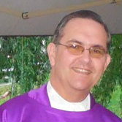
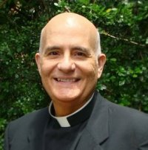
Se siembra la semilla… Breve historia
2010
Mons. Leonardo Rodríguez Jimenes llega MMM
P. Ángel Ciappi ofrece talleres de formación
Grupo inicial asiste al ICSC
Se forma el Comité de Corresponsabilidad MMM
Tres de sus integrantes son parte de CARCO
Párroco trae un mensaje de corresponsabilidad y de nueva evangelización
Cambio del paradigma parroquial
Énfasis en la liturgia y la “común-unión”

Slide 19
Comité de Corresponsabilidad Parroquia María Madre de la Misericordia
Nace el 10 de noviembre de 2010
Por recomendación y designación del párroco se escogen 8 miembros:
3 participantes de la conferencia del ICSC 2010 y activos en la parroquia
El editor del boletín parroquial y representante al Sínodo Arquidiocesano
Una educadora y coordinadora de la Pascua Parroquial
Un representante al Sínodo Arquidiocesano
Un matrimonio representativo y activo en el Ministerio de Adoradores

Slide 20
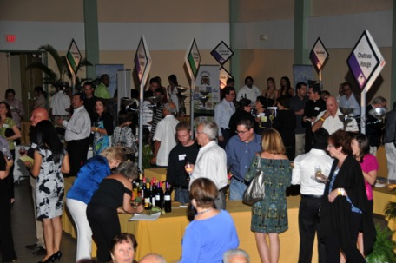
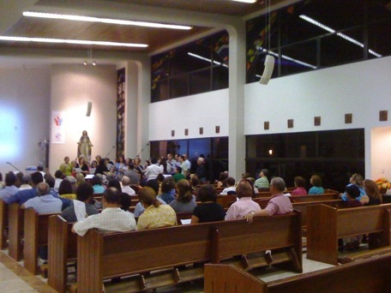
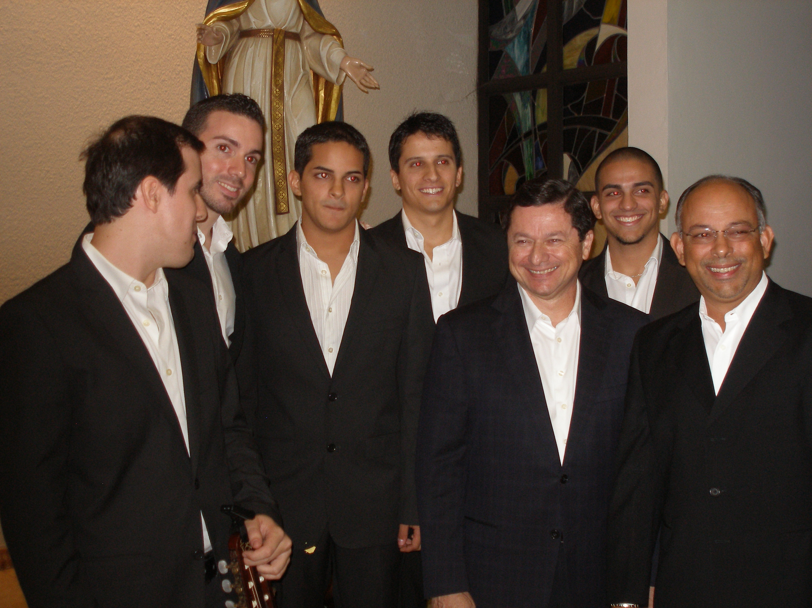
A un año de trabajo… Comunidad social y colaboración en equipo
A través de ocho reuniones se identifican, acuerdan y coordinan distintas iniciativas de desarrollo para promover la comunión social de los parroquianos:
Fiesta de la Patrona
Festival del Buen Comer y Beber
Varios juntes musicales
Compartir parroquial en actividades de fe seleccionadas

Slide 21
Vida cotidiana… Espiritualidad y vida de fe
Ya llevábamos a cabo:
Adoraciones y exposiciones del Santísimo
40 horas /Adviento / Cuaresma
Sagrado Corazón cada primer viernes
Rezo de la Coronilla a la Divina Misericordia cada jueves
Rosarios durante mayo y octubre
Misas de Aguinaldo
Misa de Gallo
Vía Crucis
Pascua Parroquial
Vigilia de Pentecostés

Slide 22
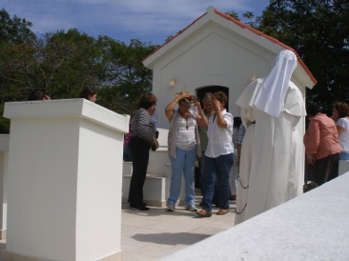
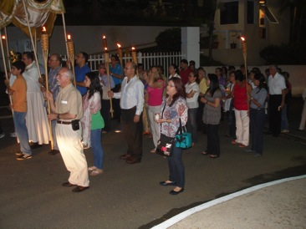
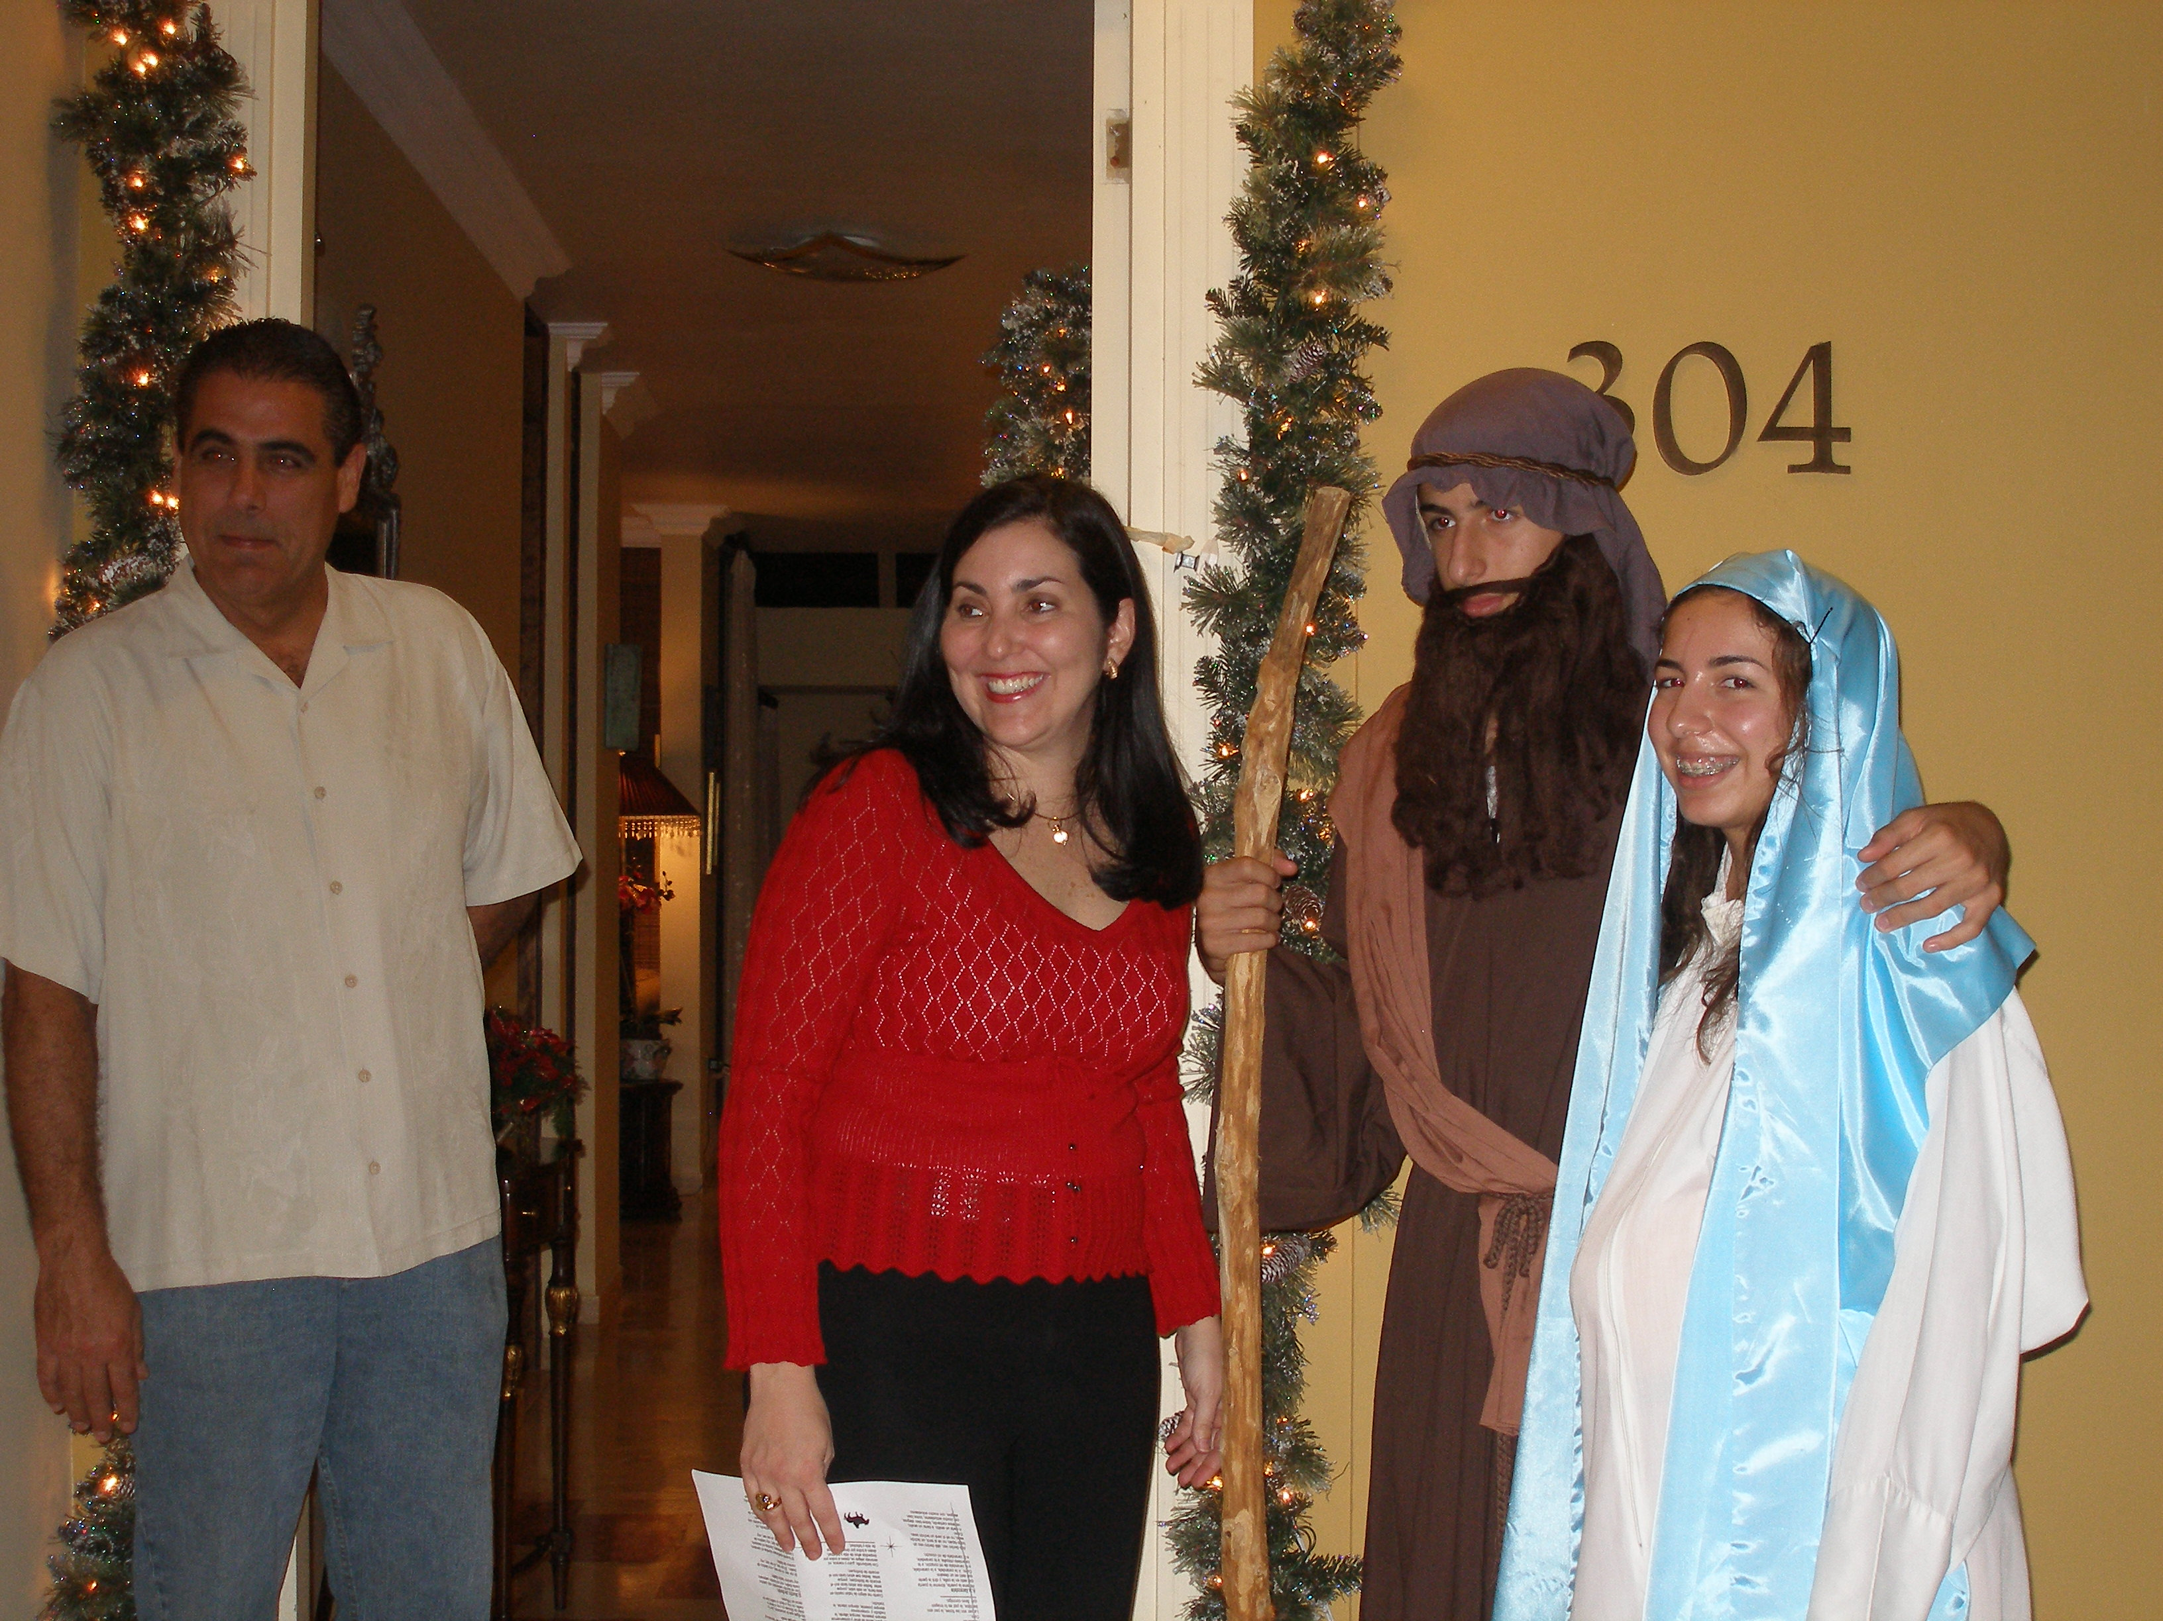
Vida transformada… Espiritualidad y vida de fe
Charlas de Corresponsabilidad en el Retiro del Adviento
Las Posadas
Hora Santa en Misa de Despedida de Año
Peregrinaciones a lugares votivos en PR / Internacionales
Adoraciones fines especiales
Procesión de Corpus Cristi
Rezo del Rosario en las comunidades en mayo y octubre / Encuentros Marianos
Se reanuda el Cáliz Peregrino
Vía Lucis
Invocación al Espíritu Santo por los ministerios en Pentecostés con ministerios
Kerygma
Conversaciones sobre temas de espiritualidad y religión

Slide 23
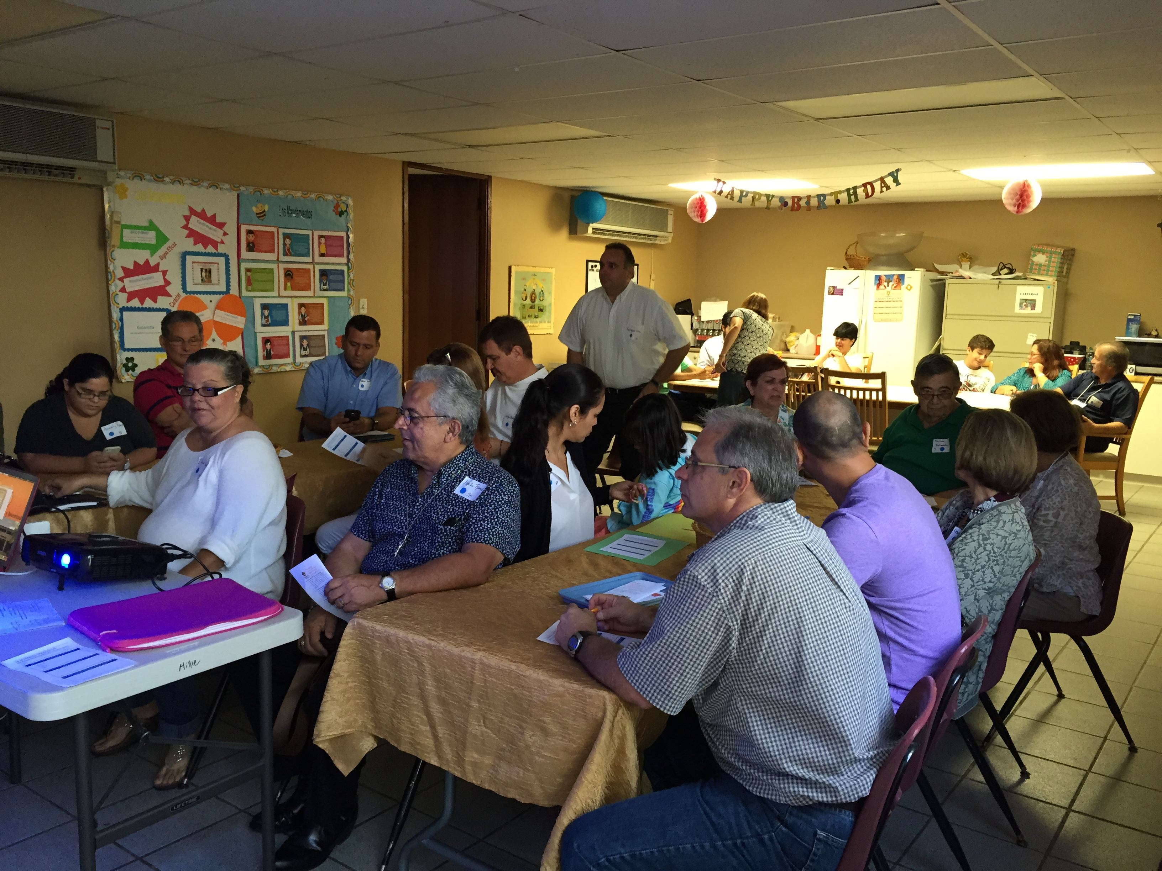
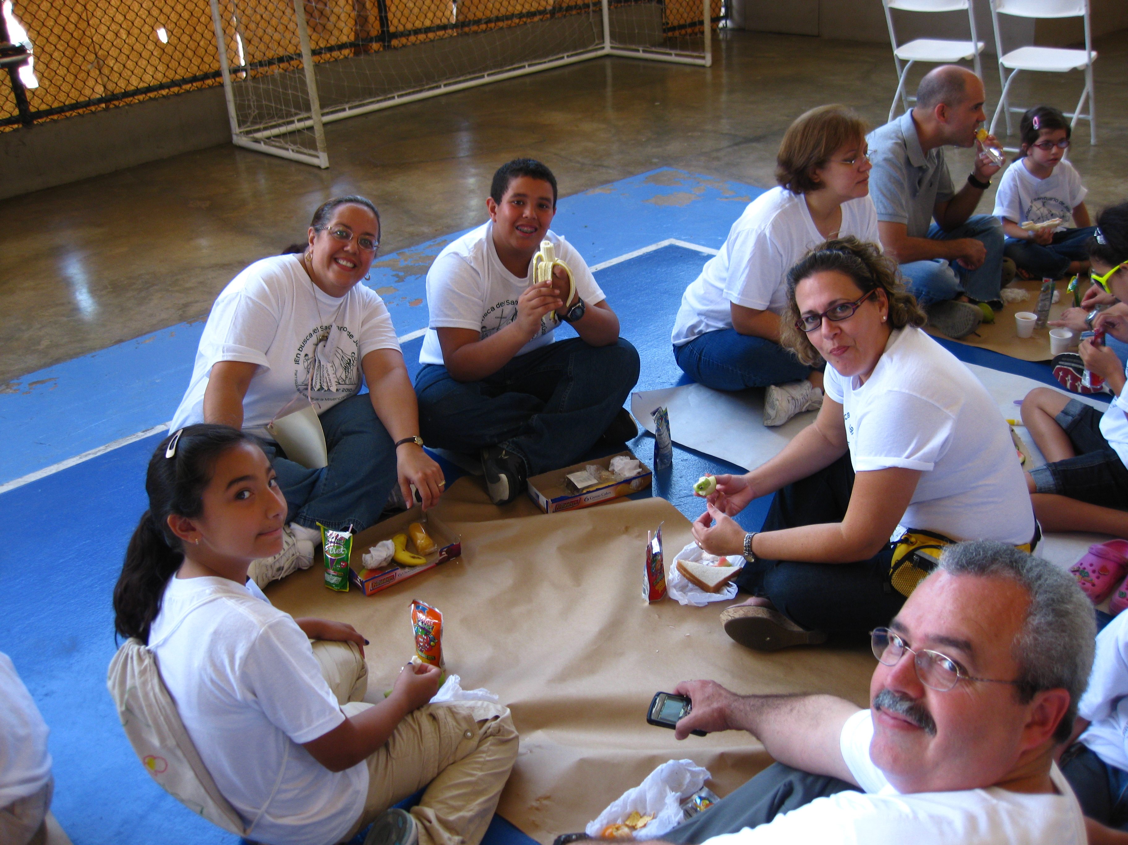
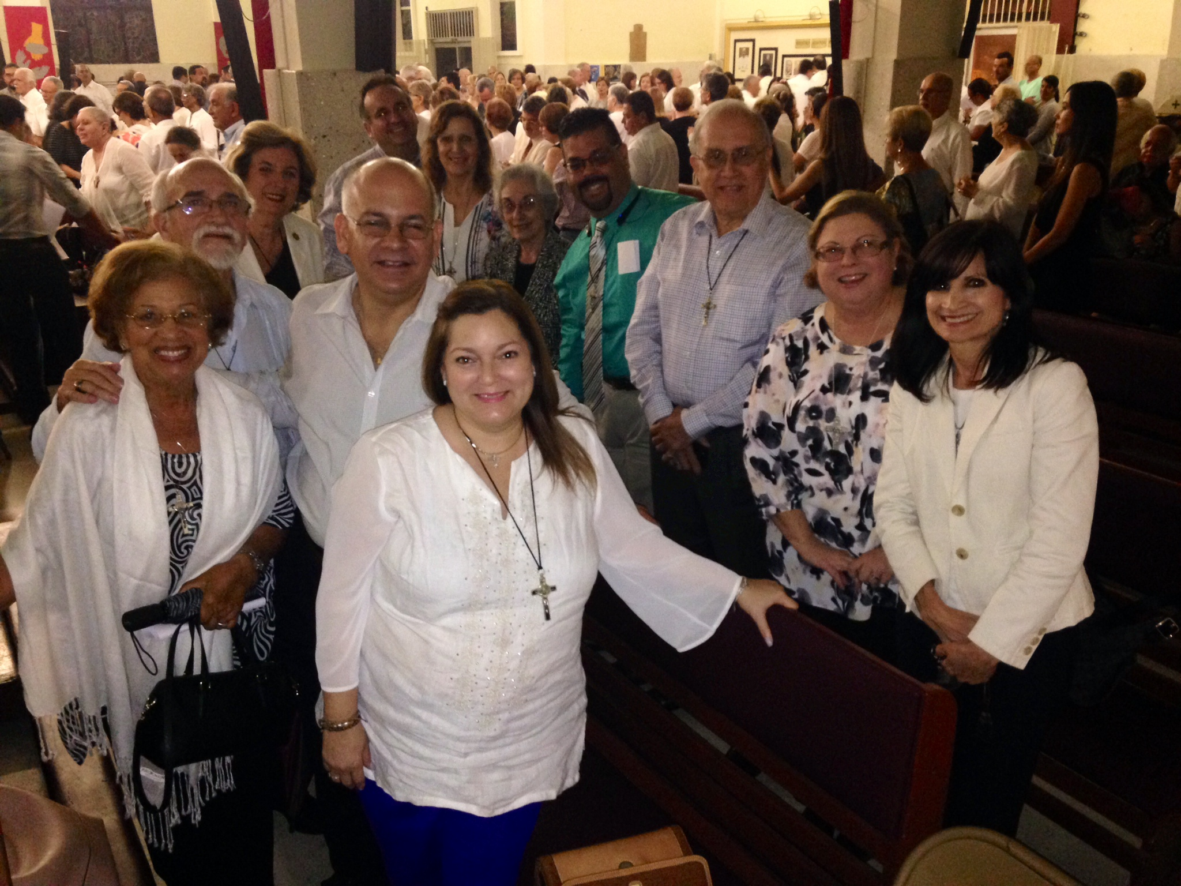
Vida transformada… Formación
Charlas de formación / talleres de Corresponsabilidad Pre-Cuaresma
Capacitación en espiritualidad en diversos ministerios
Capacitación litúrgica en celebraciones especiales y boletín parroquial
Cursos bíblicos
Lectio Divina para el Consejo Pastoral
Curso de Lectio Divina para la comunidad
Escuela de Evangelización San Andrés (se nos designa escuela oficial)

Slide 24
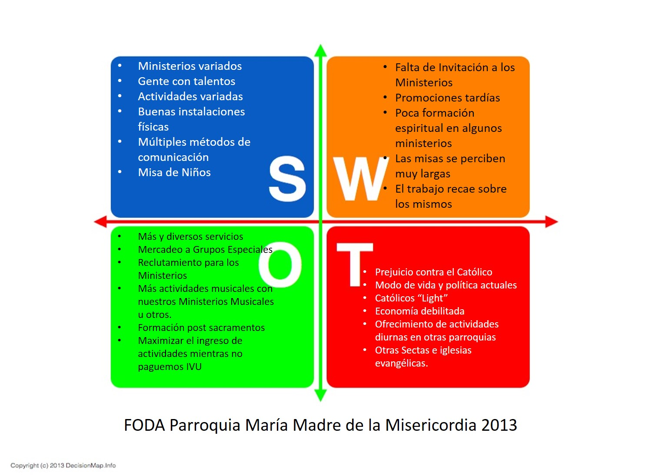
Vida transformada… Administración
Censo Parroquial
Ejercicios grupales
FODA / Visión, Misión y sus Valores/Plan estratégico por ministerio y general
Organización del Ministerio de Acogida
Uso fuerte de herramientas tecnológicas para el registro, información y manejo de data
Web/MailChimp/Jotform/ Facebook/Twitter/YouTube/Givelify/PayPal/GoFundMe
Comité de Corresponsabilidad
Ferias ministeriales
Reducción de gastos / Incremento en recaudos
Fortalecimiento de los métodos contables
Visión parroquial: Ser casa y escuela de comunión espiritual y social para alcanzar el Reino de Dios
Misión parroquial: Siendo sensibles y compasivos como Jesús, identificaremos las necesidades de nuestros hermanos
y las atenderemos a través de nuestros ministerios, grupos y movimientos parroquiales.

Slide 25
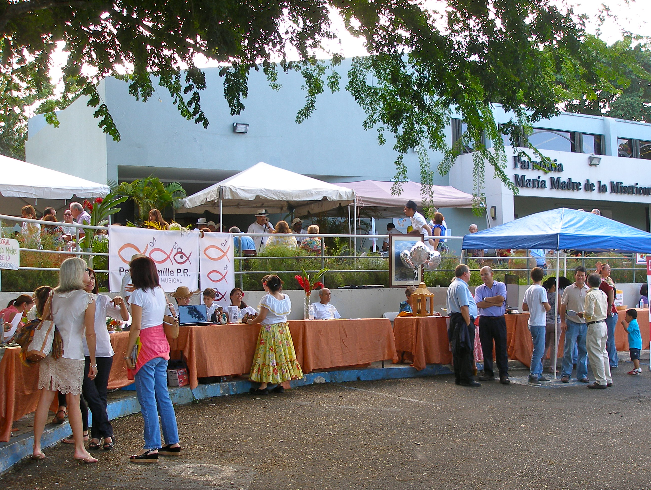
Retos Comité de Corresponsabilidad PMMM
Despertar la curiosidad por, y propiciar la preparación en Corresponsabilidad
Implementar la corresponsabilidad como el modo de vida cotidiano de nuestra parroquia
Alcanzar cohesión armónica en el trabajo del comité y los ministerios
Solidificar el Comité de Corresponsabilidad para sobrellevar cualquier cambio en párroco
Fortalecer la espiritualidad y oración, acogida y formación y la disciplina y la administración

Slide 26
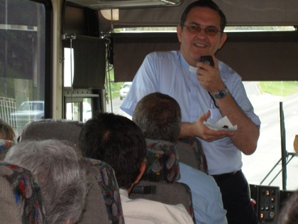
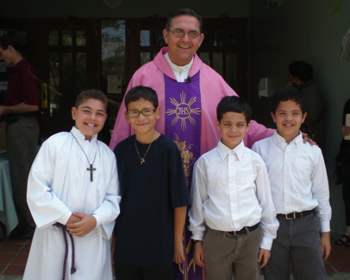
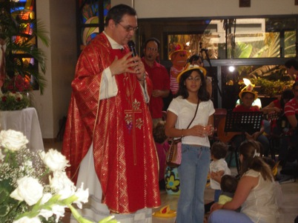
Oportunidades… Comité de Corresponsabilidad PMMM
Aprovechar:
el interés del párroco en:
el fortalecimiento de la espiritualidad
el desarrollo de los ministerios
la adopción de la corresponsabilidad como modo de vida
el vínculo con el comité arquidiocesano y su director
la tendencia en aumento por actividades tradicionales de espiritualidad
el momentum de la Nueva Evangelización y la renovación parroquial arquidiocesana en respuesta al Sínodo

Slide 27
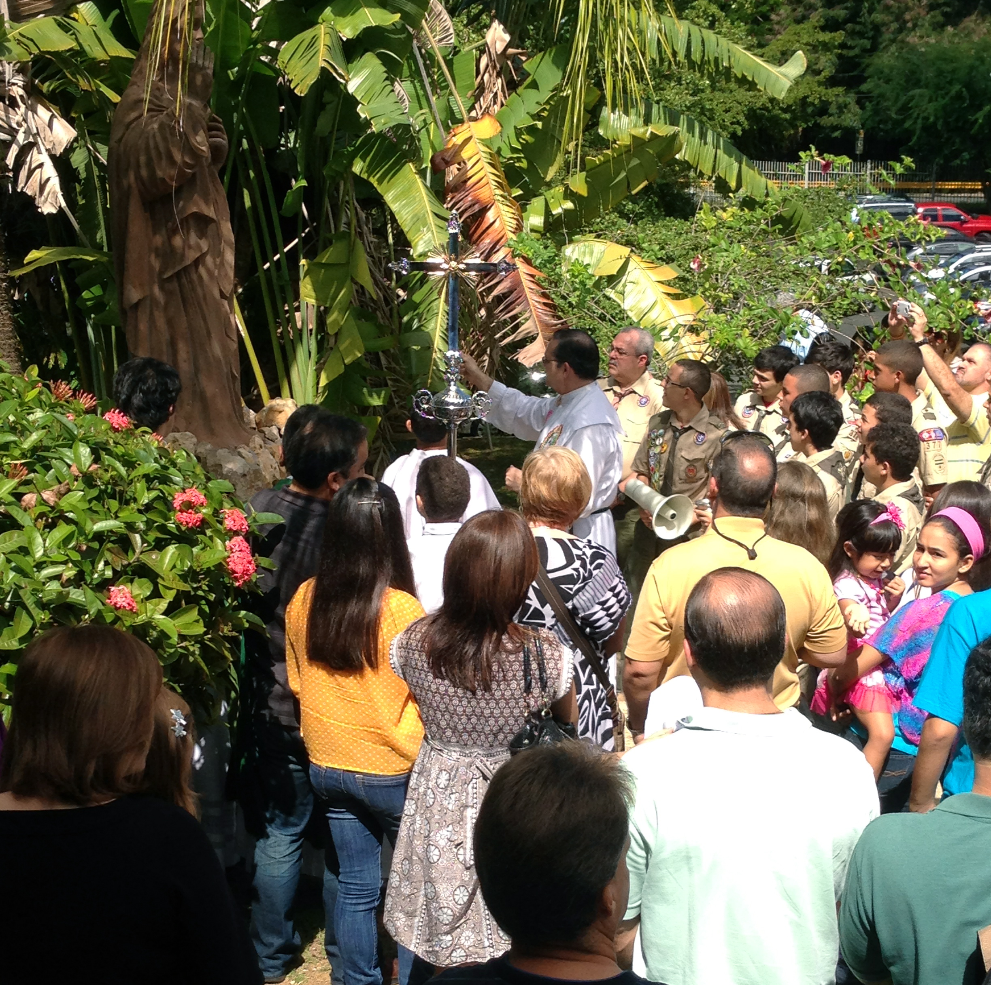
Lecciones aprendidas… Comité de Corresponsabilidad PMMM
El cambio de actitudes en la gente es lento, ¡pero se da!
La gente ve la parroquia como lugar donde cumplir con una obligación votiva individual y no un lugar para convivir en comunidad
Cuando la vida de fe se hace rigurosa, muchos se alejan pues se hace incómoda
Los ministerios los debe motivar el compromiso de servir y provocar comunión con Dios y los hermanos
Hay falta de estructura administrativa y comunicación efectiva en el manejo de ministerios
Se le hace difícil a la gente, reconocer el talento y los dones de los demás
La sucesión es difícil

Slide 28
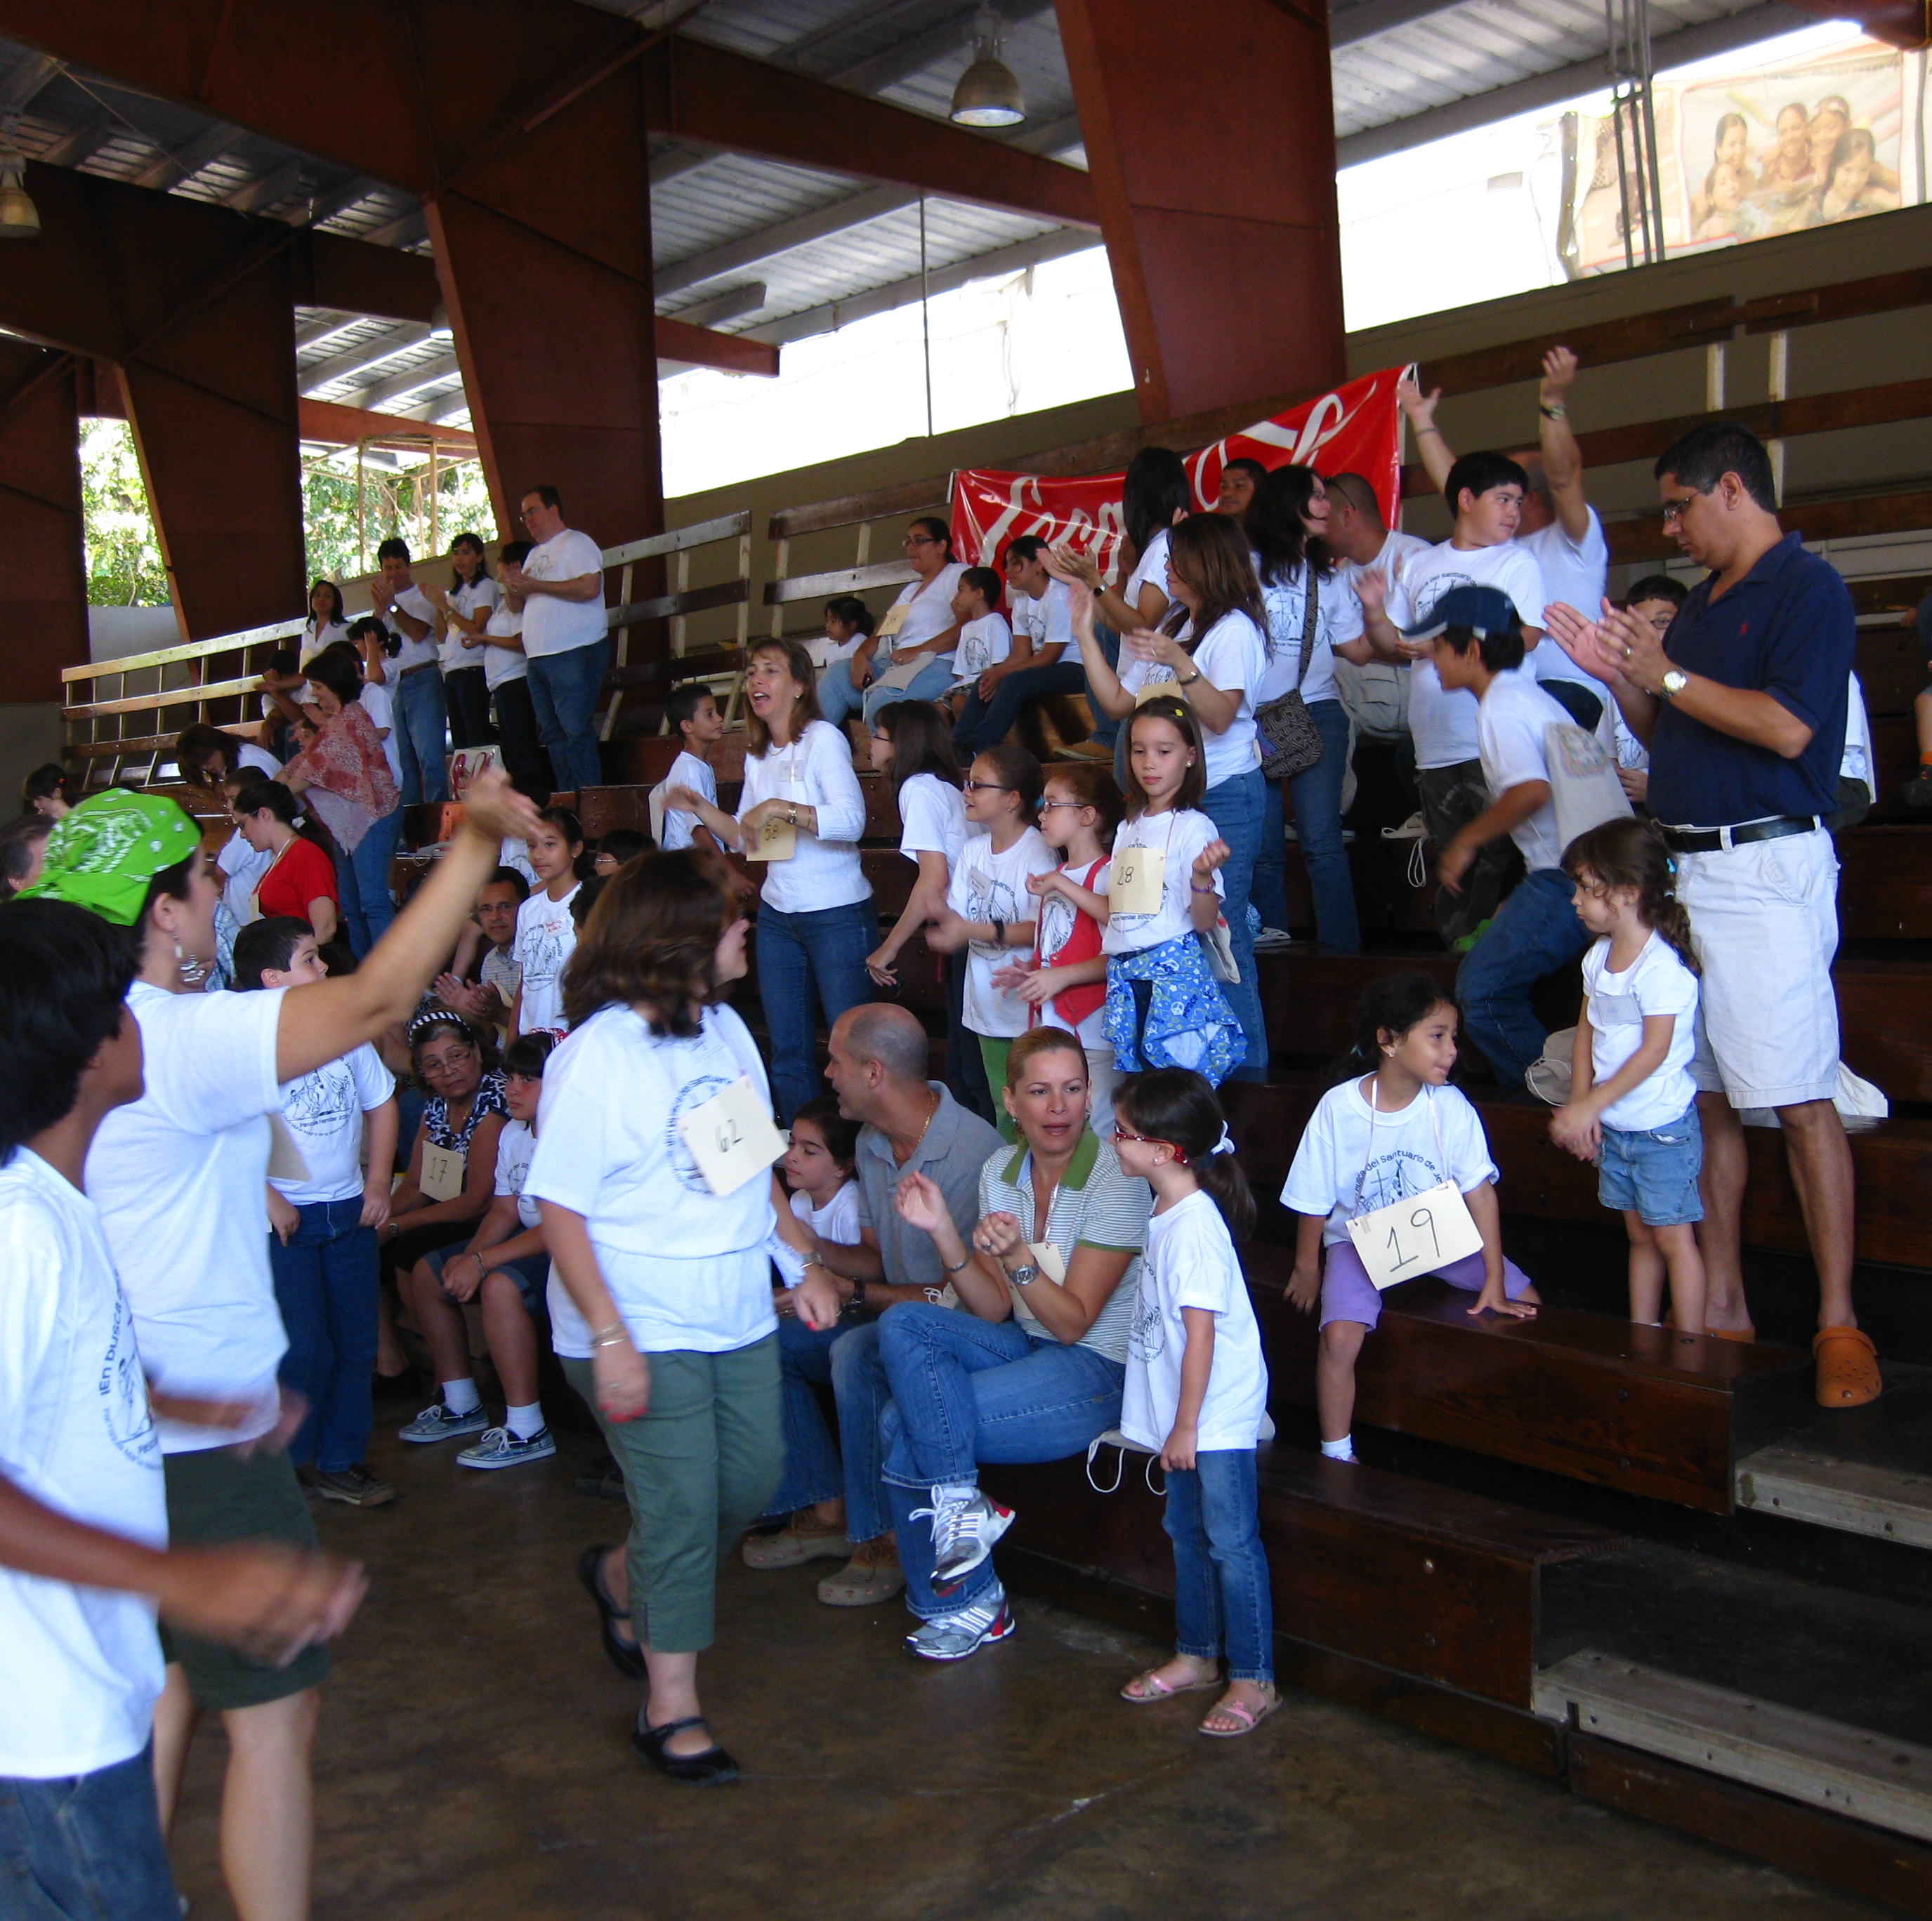
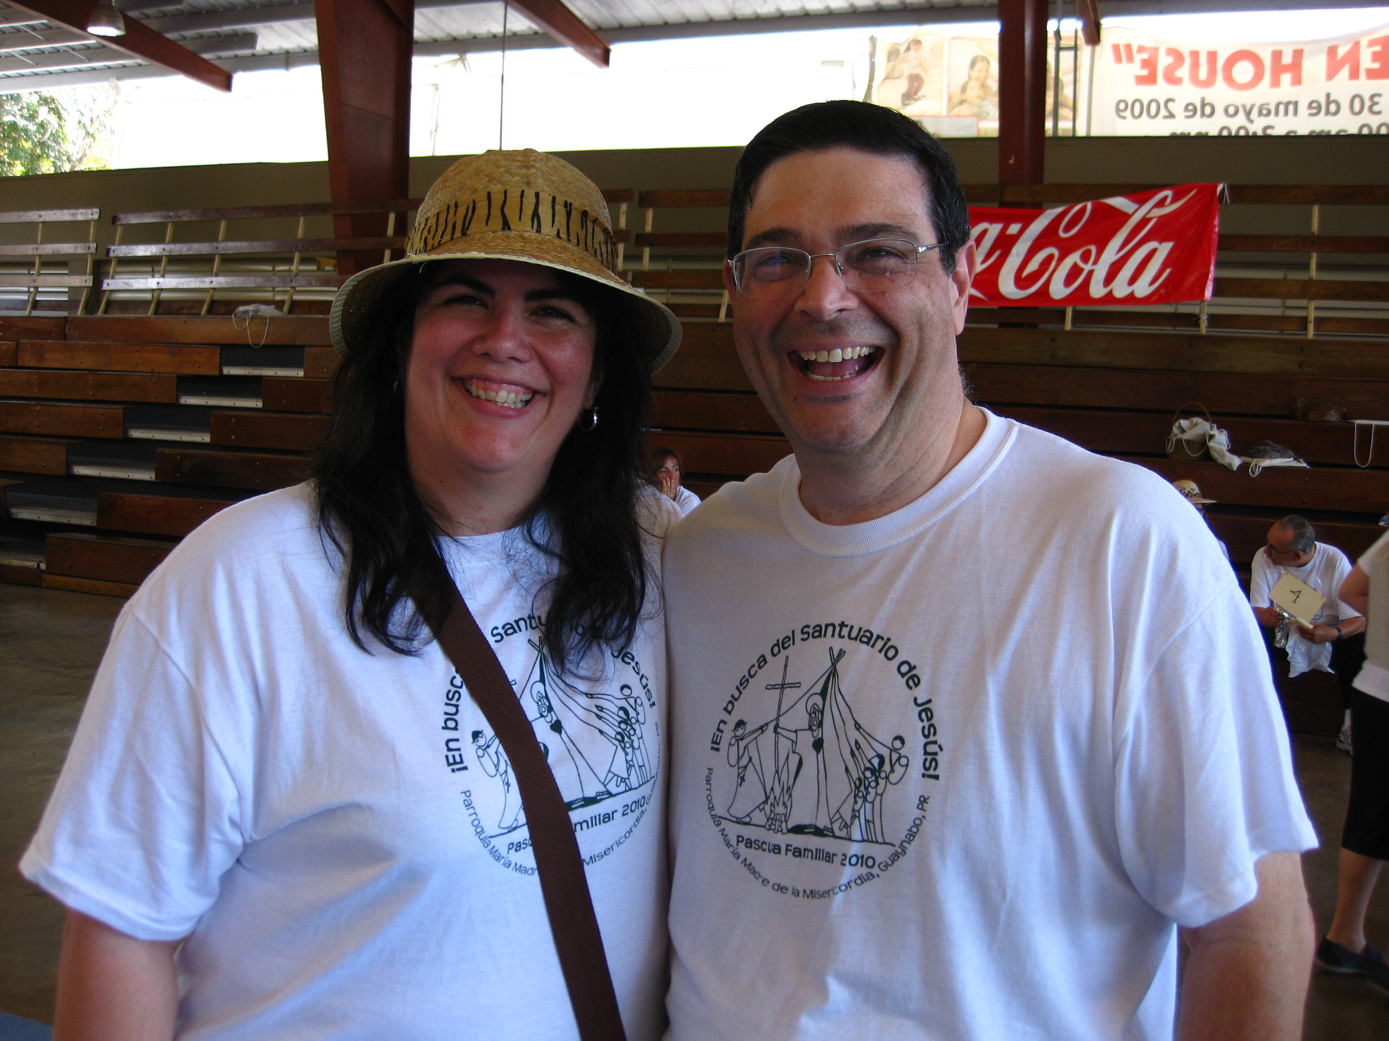
Las lecciones aprendidas… Comité de Corresponsabilidad PMMM
¡Hay que perseverar en la oración!
Hay que educarnos espiritualmente…y ¡organizacionalmente también!
Hay que tener fe en que Dios obrará…
…pero nuestro trabajo le dará una ayudita!
No hay profeta en su tierra, usa pues los profetas del extranjero y ¡tú vete a “predicar” allá!
Hay que perseverar…¡esto toma tiempo!
Es imprescindible vivir la Corresponsabilidad

Slide 29
Nuestro parroquia… Parroquia María Madre de la Misericordia
PMMM_CRECE_Video.mp4
…para descargar el video, regresa a nuestra pagina!

Slide 30
¡Camino al discipulado! Comité de Corresponsabilidad Parroquia María Madre de la Misericordia
¡Muchas gracias, que Dios les bendiga…
y les colme de dones para devolverle a Él y compartirlos con nuestros hermanos!
Myrtha Diaz y Luis A. Pico Lacomba
8 de septiembre de 2018

